Slide 1

Курсовой проект
Министерство образования и науки Челябинской области
Государственное бюджетное профессиональное образовательное учреждение
«Южно-Уральский многопрофильный колледж»
"ЭЛЕКТРОННЫЙ МАГАЗИН ПО ПРОДАЖЕ ОДЕЖДЫ"
Автор: Хайруллин А.И
Группы ИС-302
Руководитель: Мигуля Н.А.
2023 год

Slide 2
Цель Задачи
Разработка электронного магазина одежды «MILANA».
Разрабатывать алгоритм поставленной задачи.
Реализовывать алгоритм средствами автоматизированного проектирования.
Разрабатывать код программного продукта на основе готовой спецификации на уровне модуля с использованием современных языков программирования.
Провести отладку программного продукта с использованием инструментальных средств.

Slide 3

Основной функционал веб-приложения
Регистрация/авторизация предназначена для того, чтобы пользователь смог зарегистрироваться или авторизоваться на сайте.
Корзина предназначена для добавления товара.
Поиск товаров по ключевым словам.

Slide 4
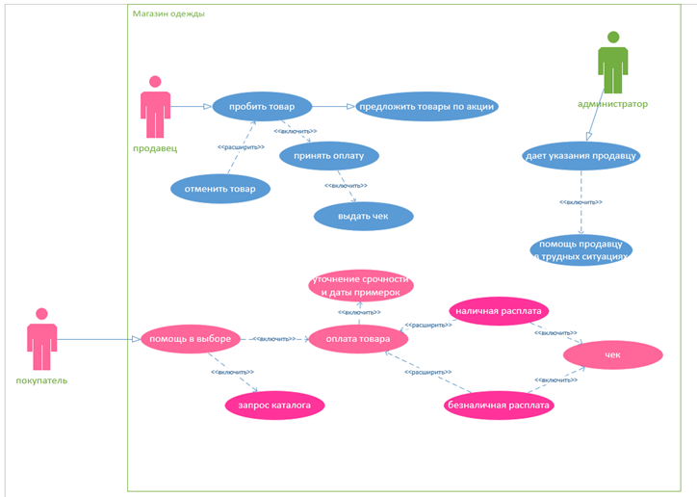
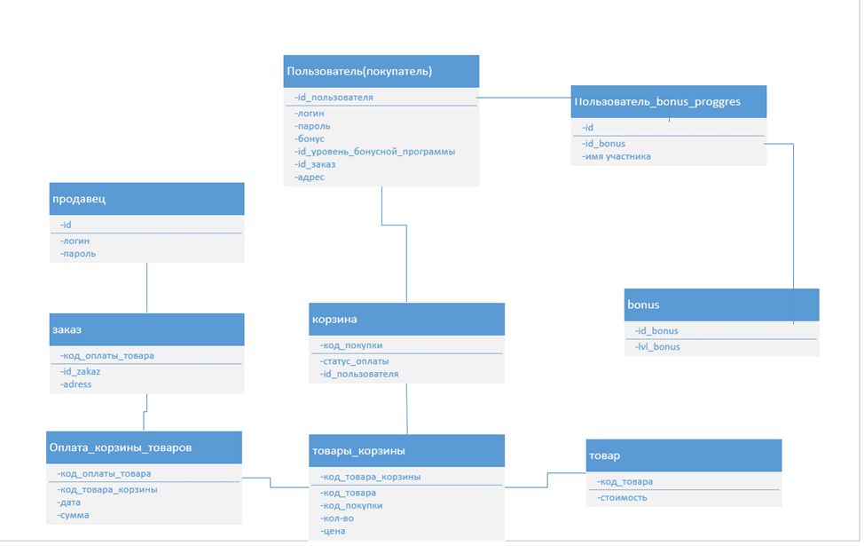
UML-диаграмма

Slide 5

Средства разработки
Для разработки данного сайта была выбрана среда разработки Visual studio code так как имеются много дополнений, которые помогают в разработке Сайта, и так же подчеркивают ваши ошибки.
С помощью утилиты phpMyAdmin была создана база данных для веб-приложения. Верстка веб-сайта осуществлена с помощью html, стили были заданы через css, все функции связаны с бд.

Slide 6
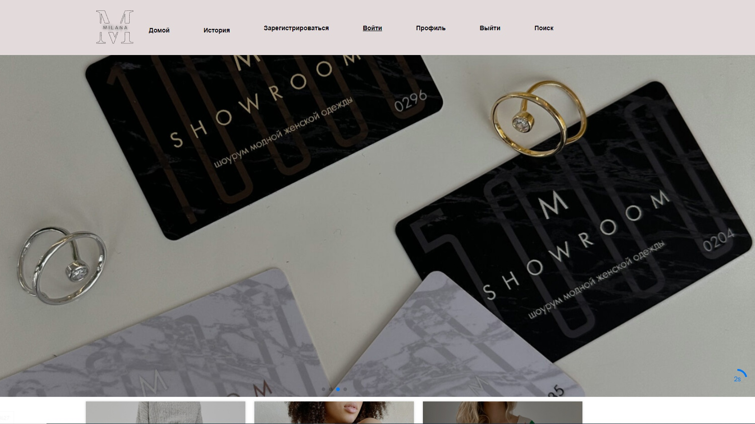
Интерфейс веб-приложения
Главная страница

Slide 7
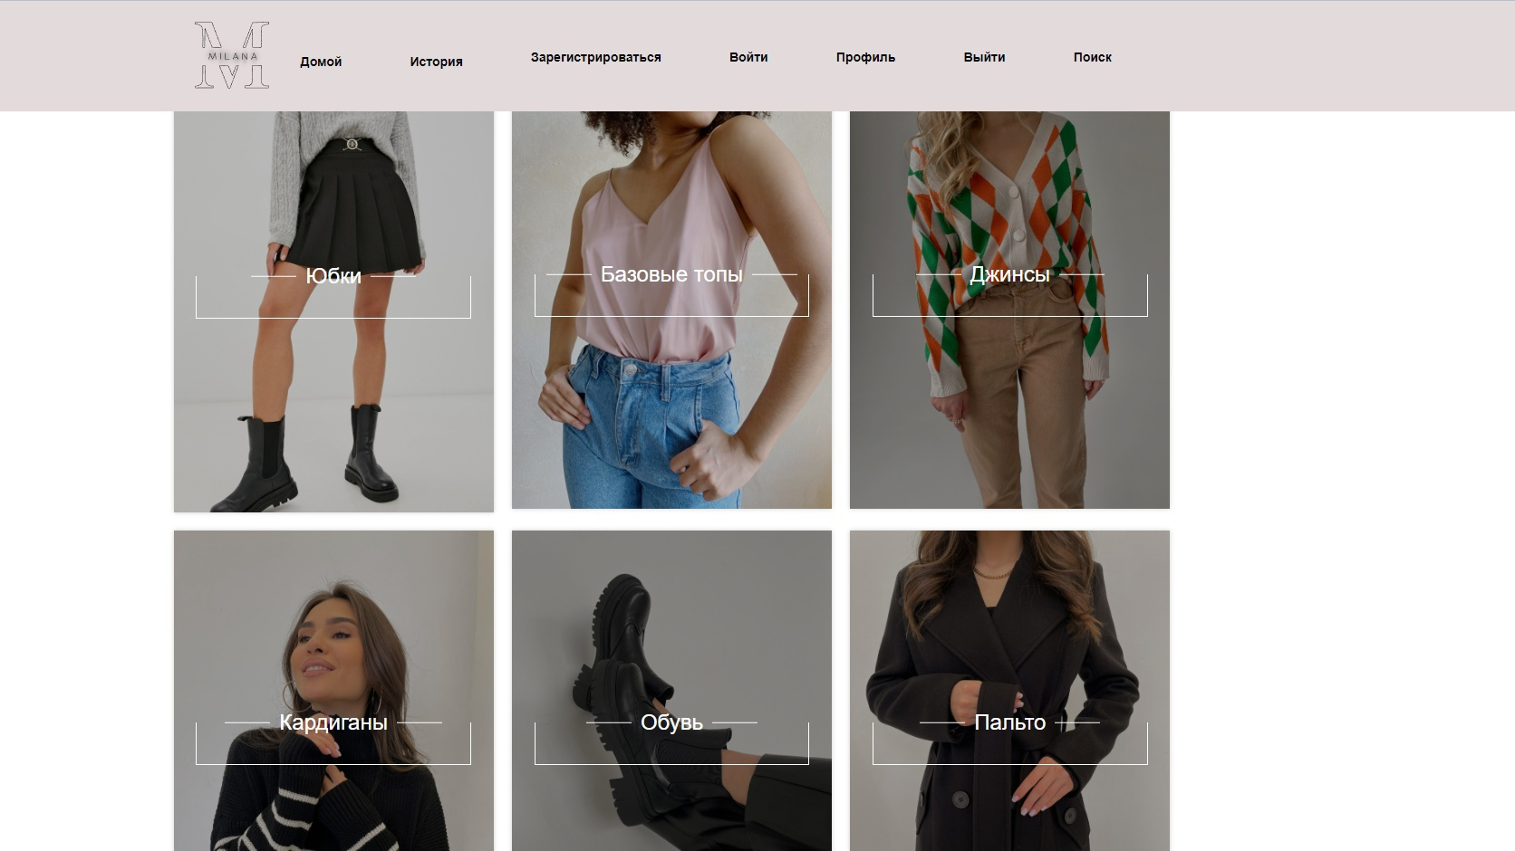
Каталог

Slide 8
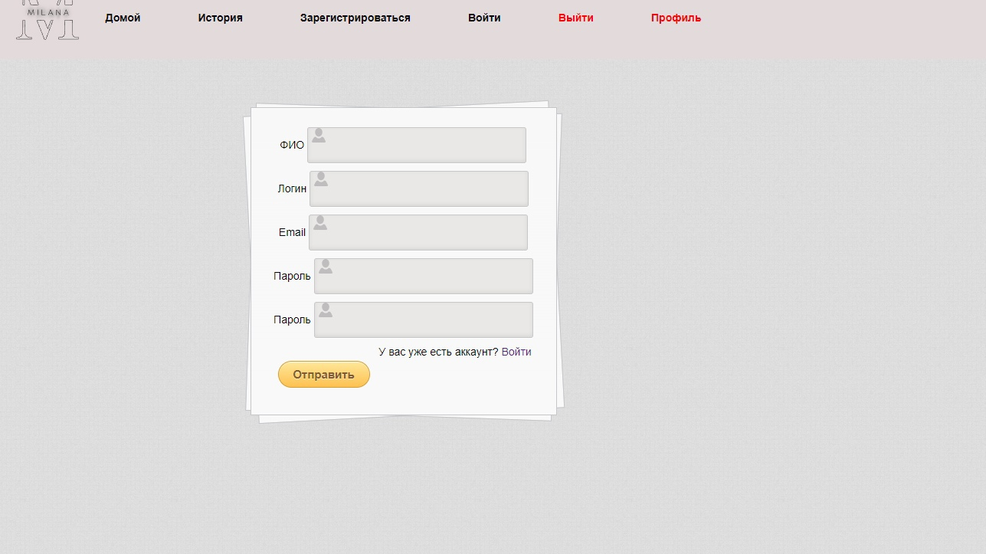
Окно регистрации

Slide 9

Заключение
Итогом курсового проекта стало успешное создание веб-сайта, которое может быть использовано для коммерческих целей. Разработанный сайт может быть доработано и улучшено в дальнейшем, чтобы удовлетворять потребности пользователей и повысить эффективность продаж.

